Slide 1

Erasmus Linz
2020/21
Erb Dorottya
2021.11.10.

Slide 2

Nyelvgyakorlási lehetőség
Kiváló lehetőséget nyújt a német mellett az angol nyelv gyakorlására, fejlesztésére
Erasmus közösség
Erasmus hallgatók a Európa számos országából: Olaszország, Belgium, Németország, Spanyolország, Csehország, Hollandia…
Ausztria kincsei
Ausztria gyönyörű városai és természeti csodái könnyen megközelíthetőek (Steyr, Graz, Bécs, Hallstatt, Salzburg, Dachstein, Gmunden, Attersee…)
PHOÖ – MA Program
Az egyetem kurzusain új ismeretekkel, másfajta gondolkodással lehet találkozni, az egyetem által nyújtott iskolai gyakorlaton sok új tanítási tapasztalatot lehet szerezni. A koordinátorok igyekeznek mindenkit a programjuk szerint támogatni, segíteni.
Önismeret, önfejlődés
Az Erasmus program által szerzett élmények és barátságok egy életre szólnak, melyet a saját bőrödön kell megtapasztalni.

Slide 3
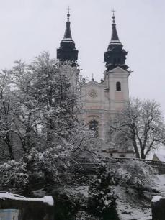
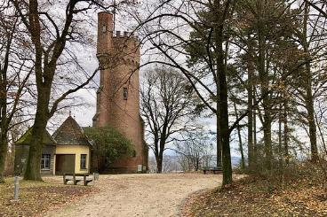
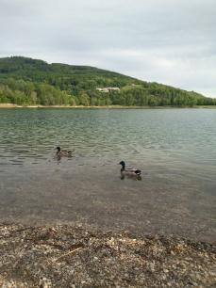
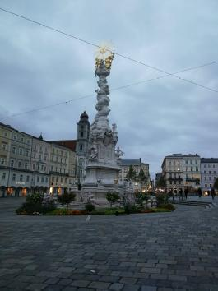
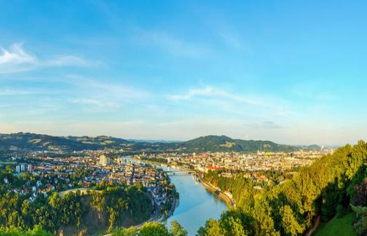
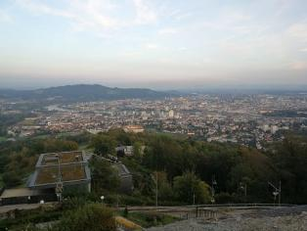
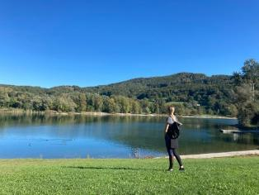
Linz
Pöstlingberg
Franz-Joseph- Warte
Pleschlinger See
Hauptplatz

Slide 4
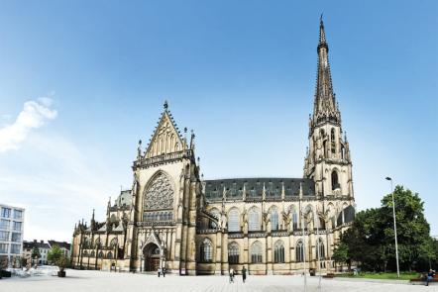
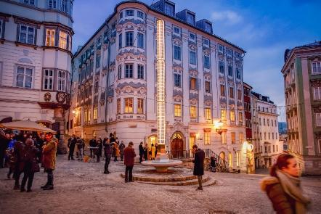
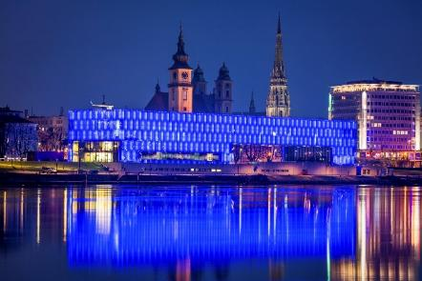
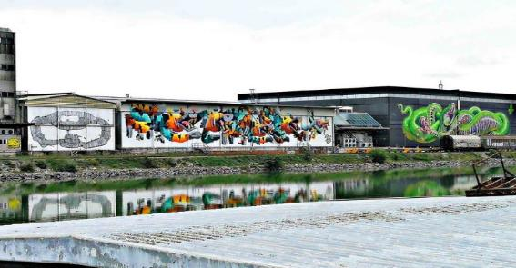
Linz
Mariendom
Lentos Kunstmuseum
Mural Harbor
Altstadt
Arts Electronica Center

Slide 5
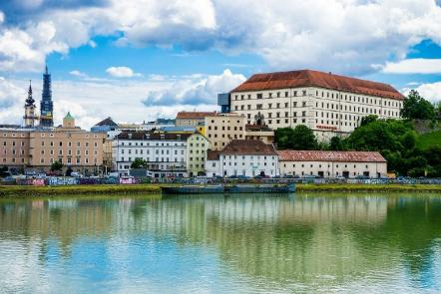
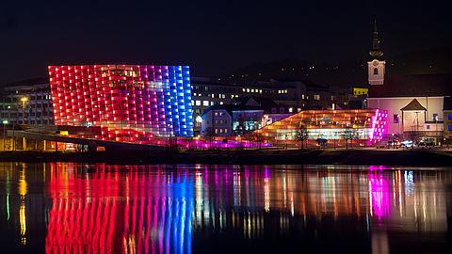
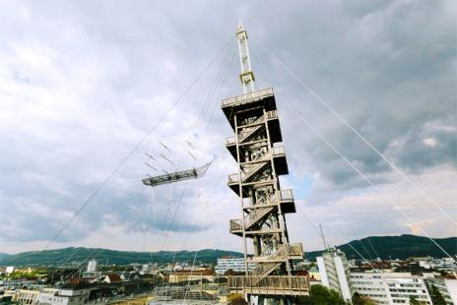
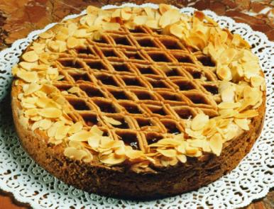
Linz
Schlossmuseum
Ars Electronica Center
ÖO Kultuquartier - Höhenrausch
Linzer Torte
Arts Electronica Center

Slide 6
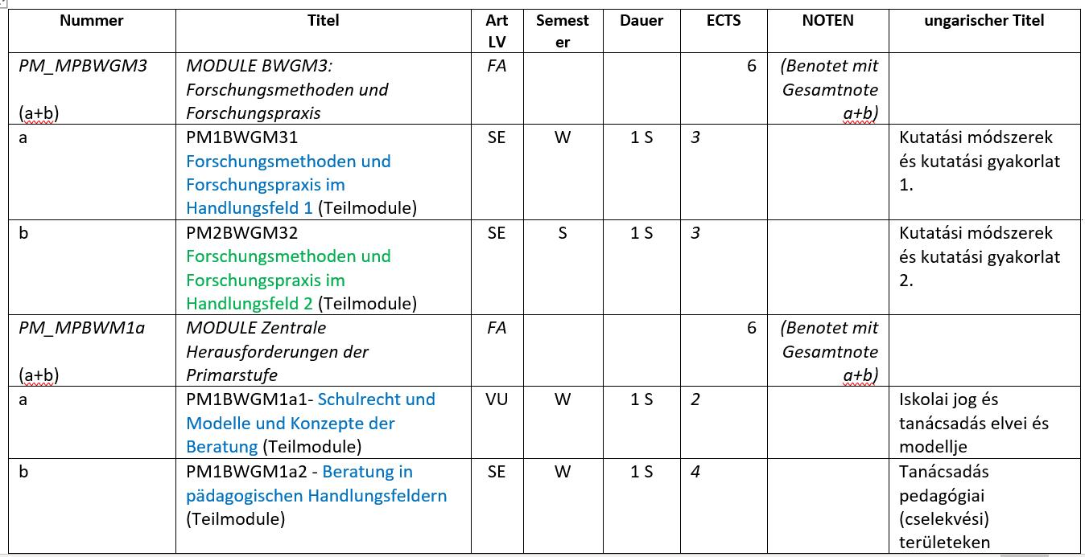
MA Program

Slide 7
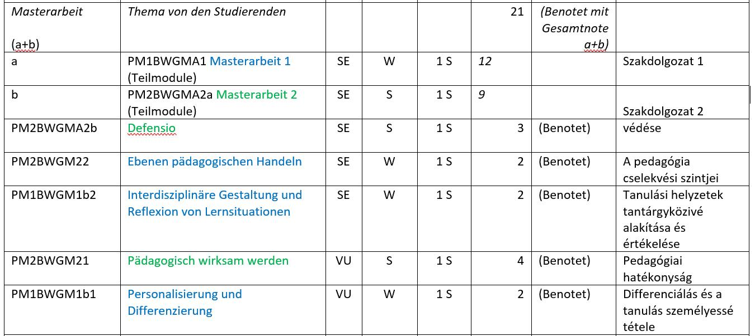
MA Program

Slide 8
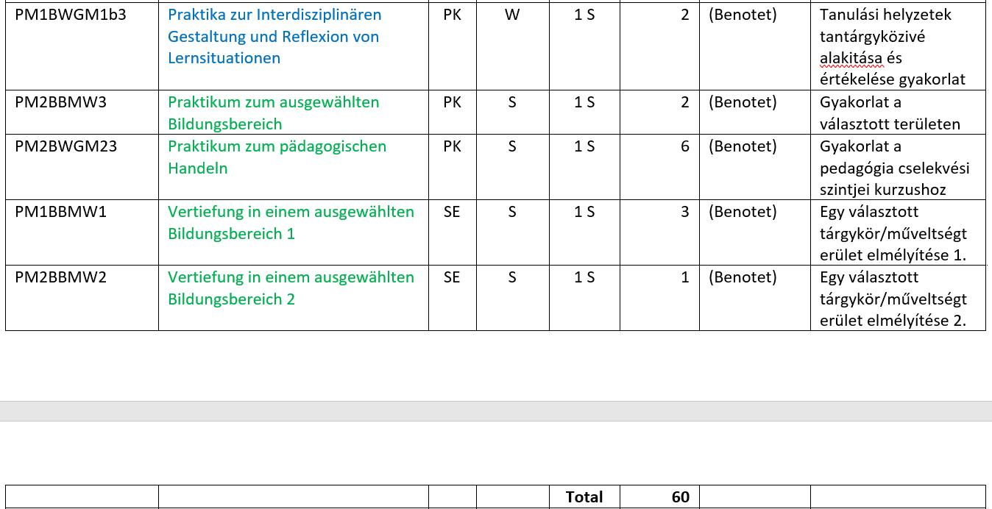
MA Program

Slide 9
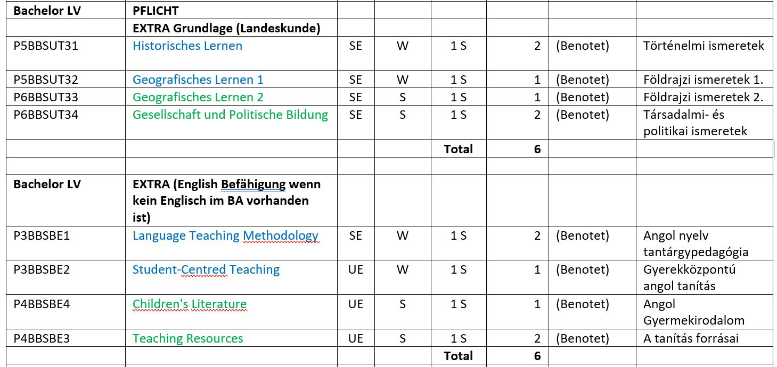
MA Program

Slide 10
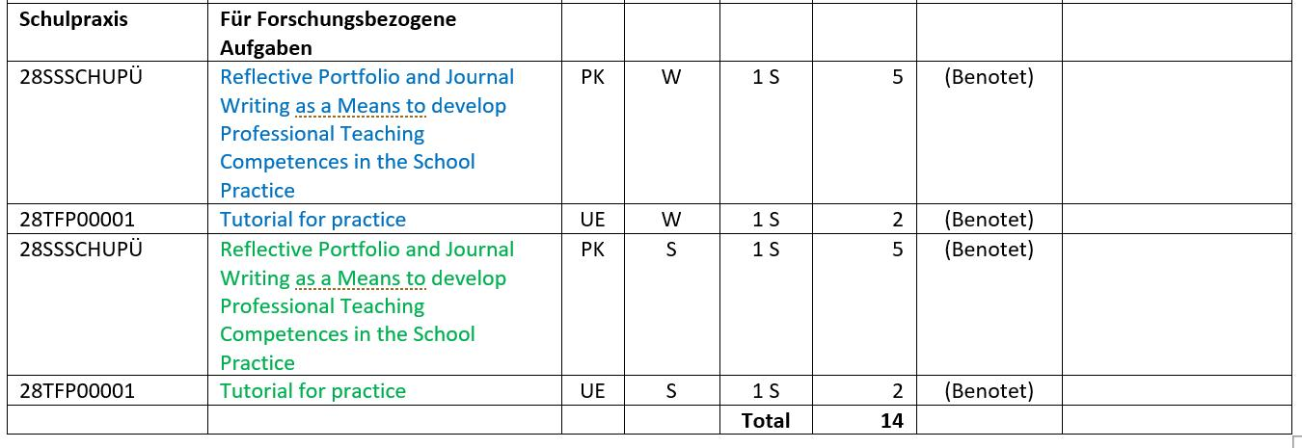
MA Program

Slide 11
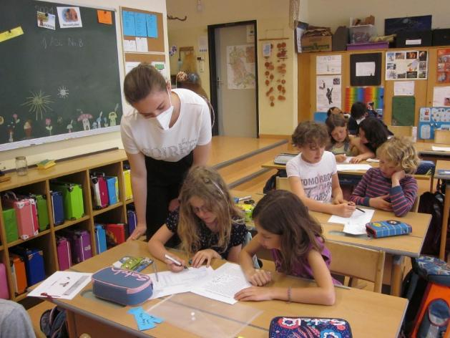
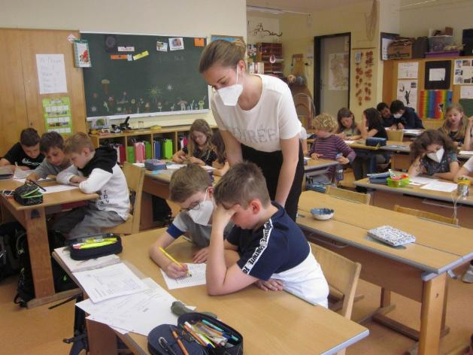
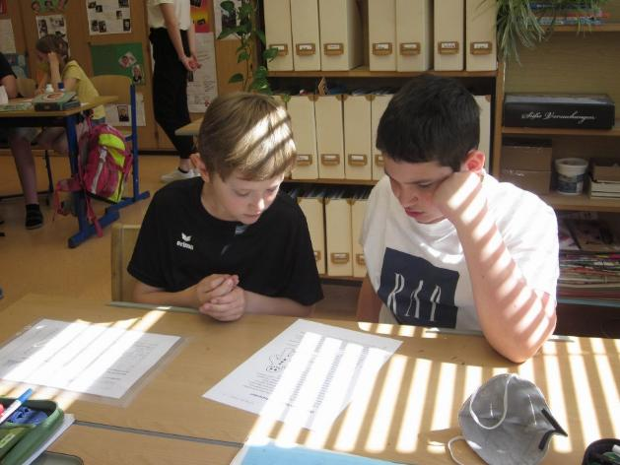
Aktionsforschung – Lesetandems

Slide 12
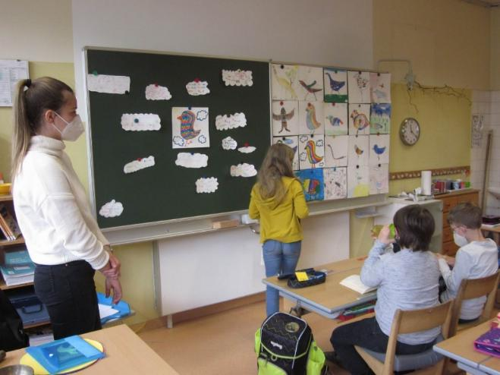
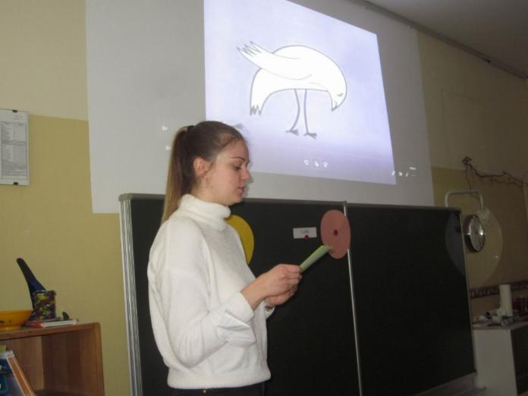
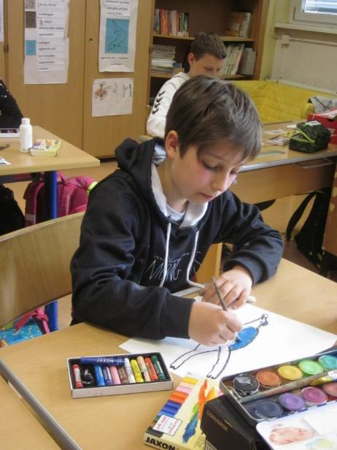
Förderung der emotionalen Intelligenz – Der Seelenvogel

Slide 13
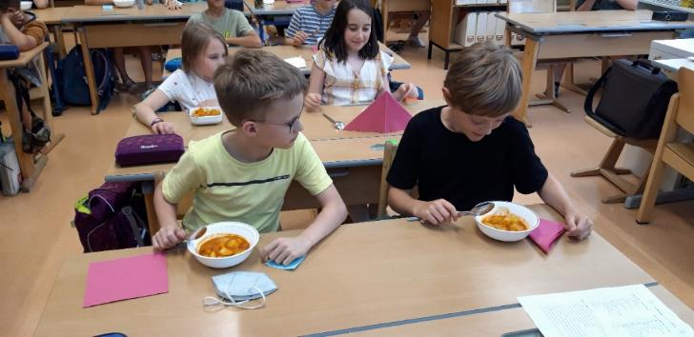
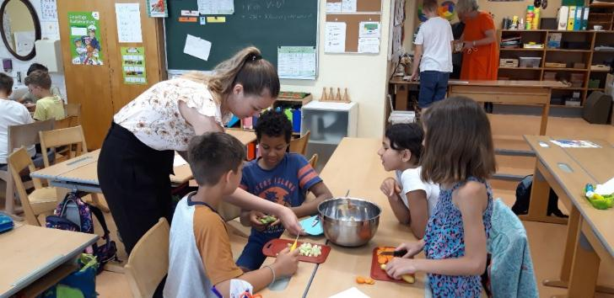
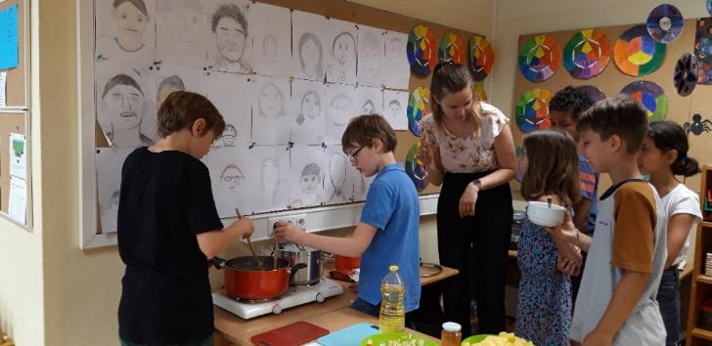
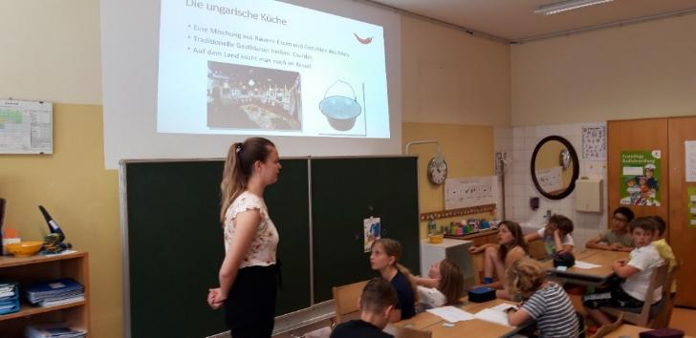
Die ungarische Küche – Kartoffelgulasch

Slide 14
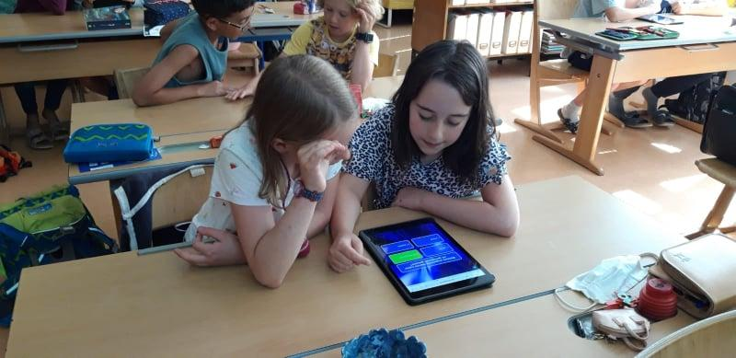
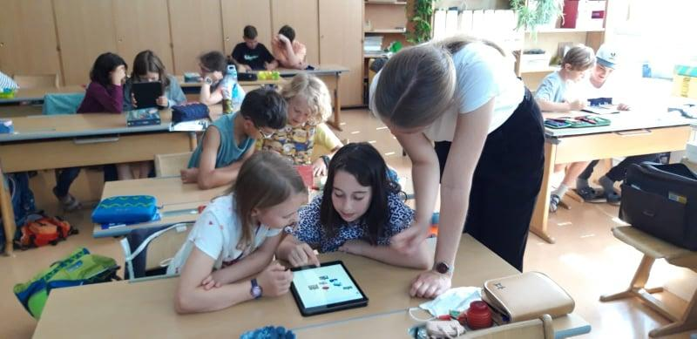
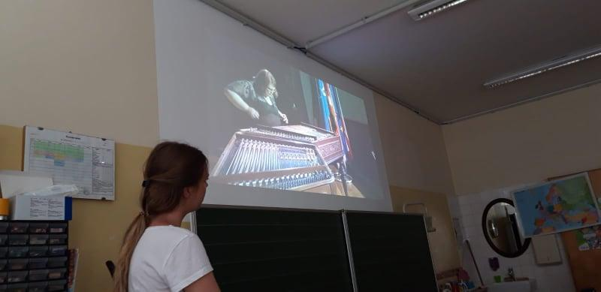
Ungarische Musik und Tänze

Slide 15
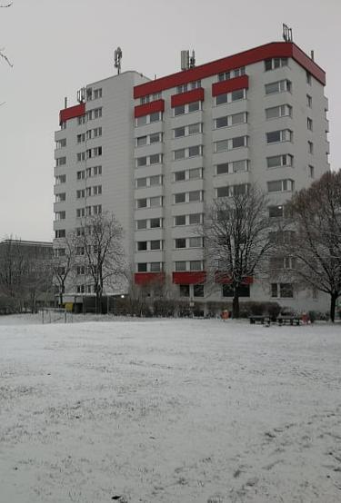
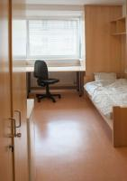
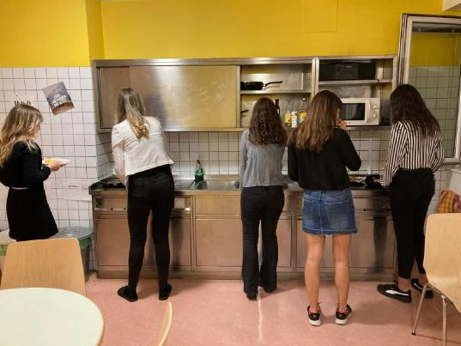
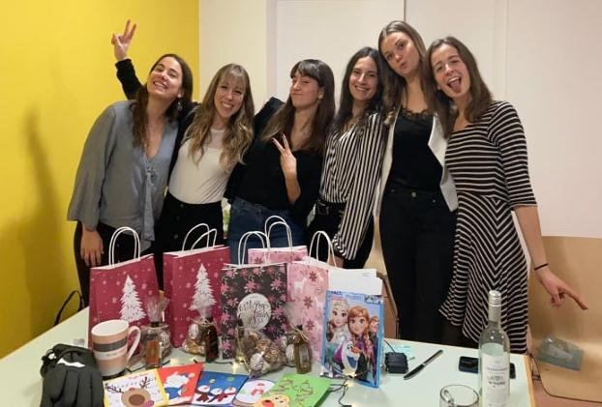
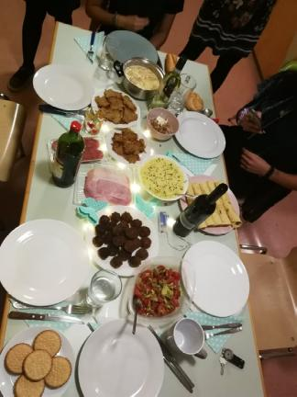
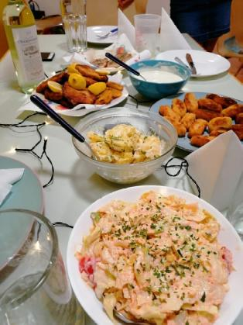
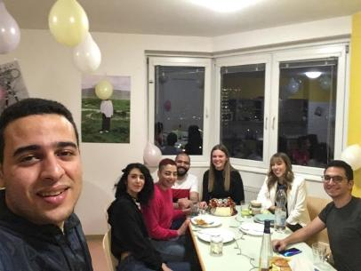
Dr. Karl Grünner Haus – OÖ Heimbauverein

Slide 16
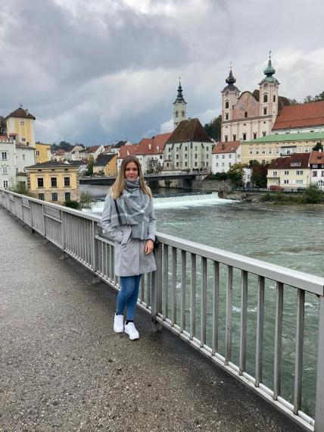
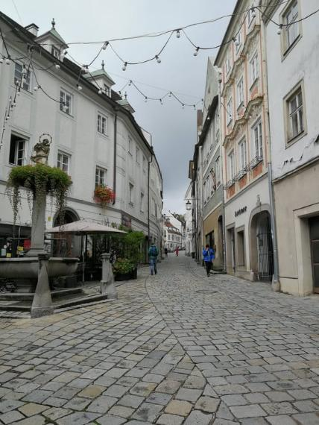
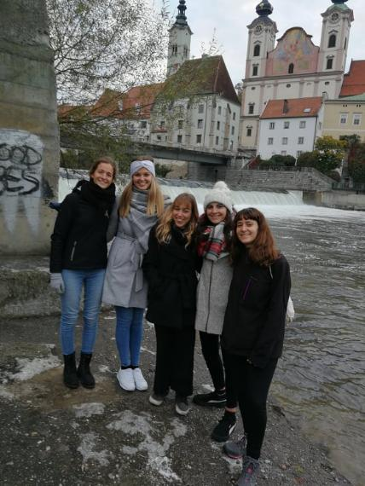
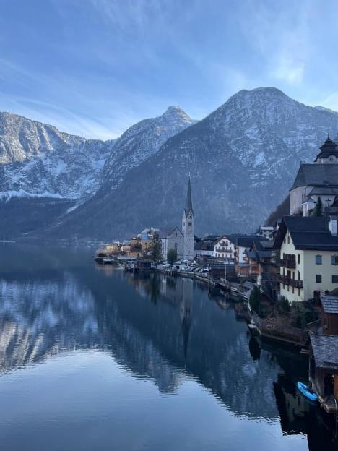
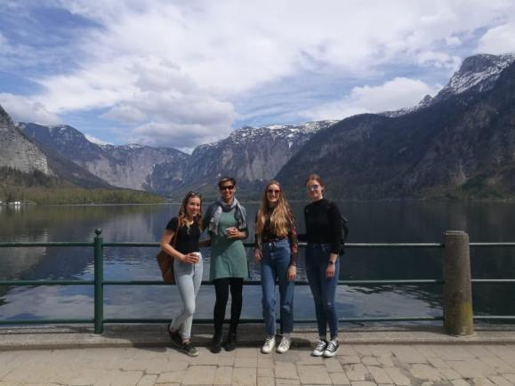
Steyr
Hallstatt

Slide 17
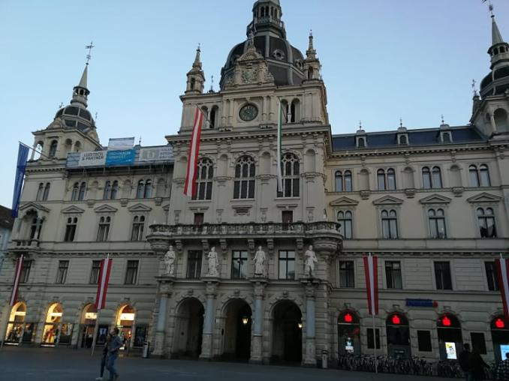
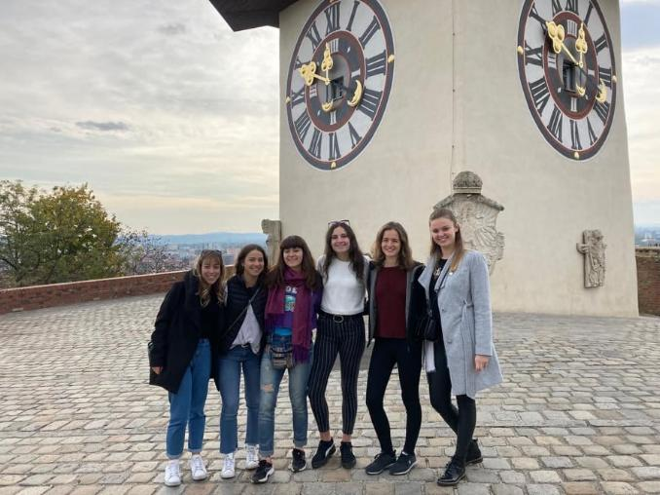
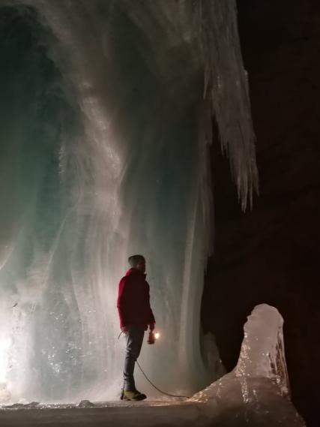
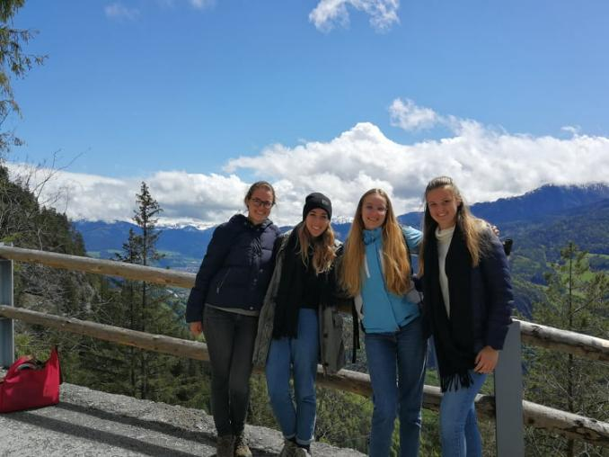
Graz
Dachstein – Eishöhle

Slide 18
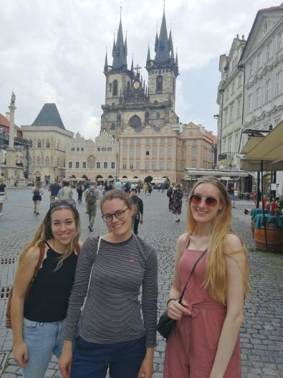



Prag
Wien

Slide 19




Salzburg
Gmunden

Slide 20


Erősségek
Modern, fiatalos város
Másfajta pedagógiai szemlélet
Gyakorló iskola
Erasmus közösség
Önismereti folyamat
Dialektus megértése
B2 angol nyelvtudás
Iskolai tapasztalatok hiánya
Nehézségek

Slide 21
Köszönöm a figyelmet!
erbdorottya@gmail.com

